Slide 1
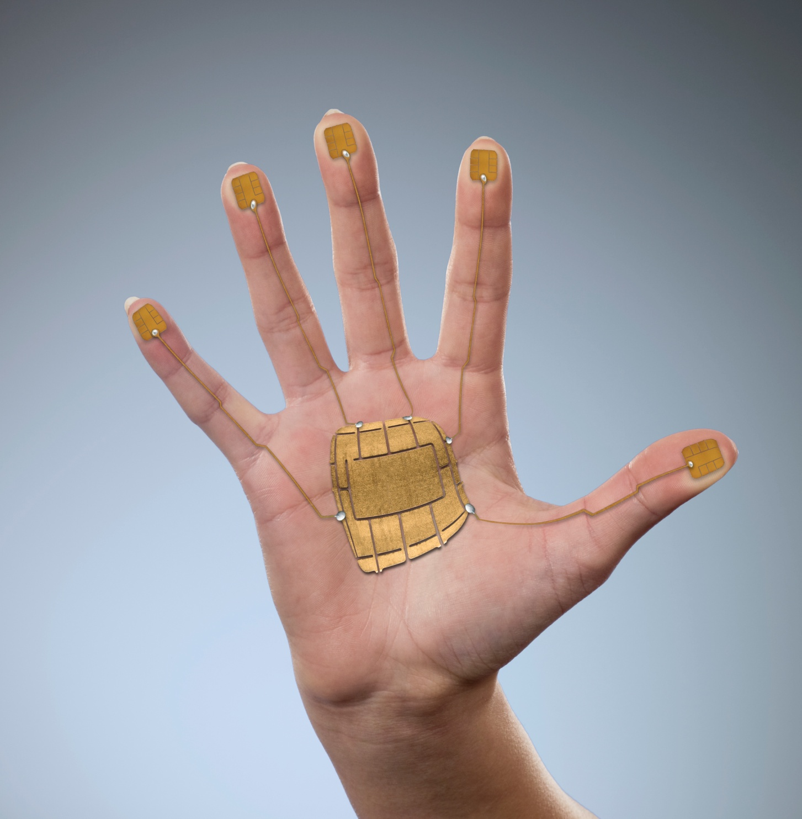
DIGITALA SAMHÄLLEN
Uppsatstävling för Teknik- och NV

Slide 2

DIGITALA SAMHÄLLEN
Aktiviteter
Introduktion uppsatstävling, Börje Norlin och Magnus Engholm
”Att söka vetenskaplig information”, Lars Våge från Universitetsbiblioteket
Ansvariga för tävlingen:
Börje Norlin, Mittuniversitetet, borje.norlin@miun.se
Magnus Engholm, Mittuniversitetet, magnus.engholm@miun.se
Sponsor: STC Research Centre

Slide 3
DIGITALA SAMHÄLLEN
Regler för uppsatstävling
En bedömningsgrupp kommer att kora 5 vinnare bland bidragen.
Priser
  1:a 5 000 kr
  2:a 2 000 kr
  3:a 2 000 kr
  4:a 1 000 kr
  5:a 1 000 kr

Slide 4
DIGITALA SAMHÄLLEN
Uppsatstävling för Teknik- och Naturvetenskaps-programmet
Uppgift:
Hur påverkas samhället av ny teknik? Hur ser det ut bakåt i tiden och hur vill vi att framtiden ska se ut? Hur kan vi påverka teknikens utveckling så att vårt samhälle blir bättre?
Du ska skriva en populärvetenskaplig uppsats/teknisk artikel med ca 2-3 sidor datorskriven text. Välj en av följande uppgifter ( A eller B ):
A.
Utgå ifrån något teknisk/naturvetenskapligt fenomen. Ta avstamp i historien och spegla ämnet utifrån en utveckling, t.ex. från före industrialismen fram till idag.
Tonvikten ska sedan ligga vid att du blickar framåt och beskriver dina framtidsvisioner!
B.
Beskriv den historiska utvecklingen av något tekniskt/naturvetenskapligt fenomen fram till idag. Förklara hur tekniken påverkat vårt samhälle och levnadssätt och ta ställning till om detta är bra eller dåligt.

Slide 5
DIGITALA SAMHÄLLEN
Regler för uppsatstävling
Lämnas in till er lärare
Sista inlämningsdag för uppsatsen får ni av er lärare, det datumet är skarpt.
Bedömningskriterierna är
Uppsatsen ska förmedla en trovärdig samtidsanalys.
Uppsatsen ska förmedla intresseväckande visioner med ”stuns”.
Uppsatsen ska vara språkligt välskriven.
De tre bedömningskriterierna har lika vikt. Bedömningsgruppen består av lärare från Sundsvalls gymnasium Västermalm och från Mittuniversitetet.

Slide 6
DIGITALA SAMHÄLLEN
Några tidigare års vinnare
En renare värld – designad av naturen
  Självrengörande nanostrukturer hos lotusblomman
Benlös - inte menlös
  Pågående forskning kring intelligenta proteser
Kossan – den självklara energikällan
  Återvinning av metangas inom jordbruket
När våra relationer ersätts av ettor och nollor
  Hur påverkas vårt mänskliga beteende av teknikutveckling
En fartfylld framtid till mötes
  Beskrivning av tankar om din egen framtida karriär som fordonsingenjör
Framtidens bil, en motor med hjul eller en dator på hjul
  Beskriv en specifik teknik, vision av hur den kan förbättra vår vardag
Informationsteknikens framtid i Utvecklingsländerna
Människa slash robot
  Etiska perspektiv på teknikutveckling

Slide 7
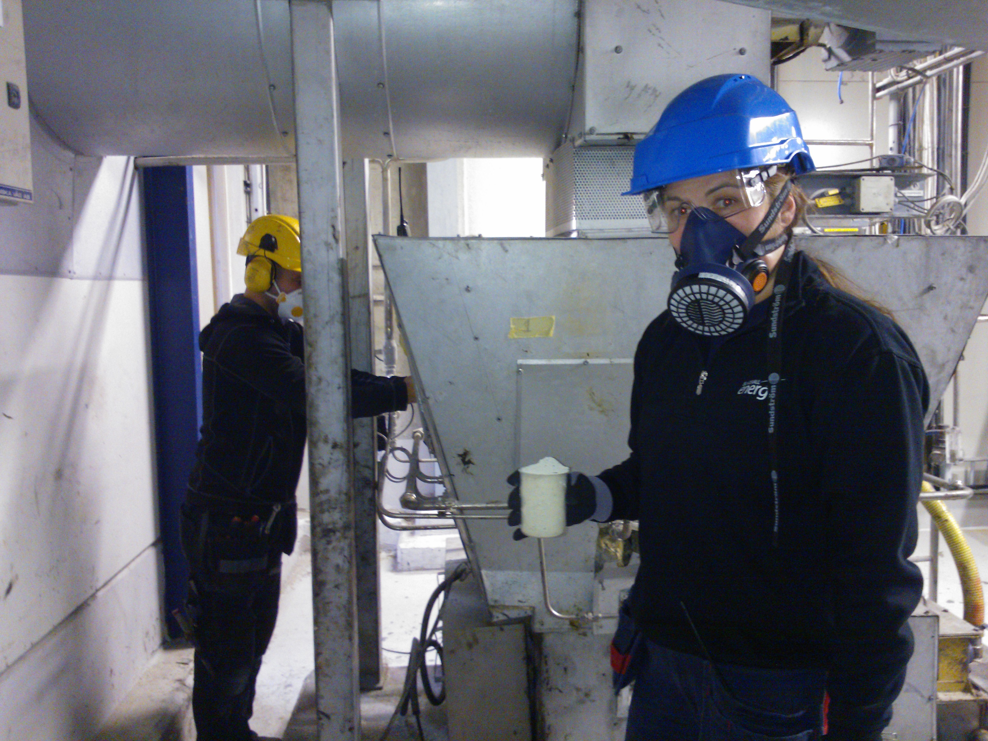
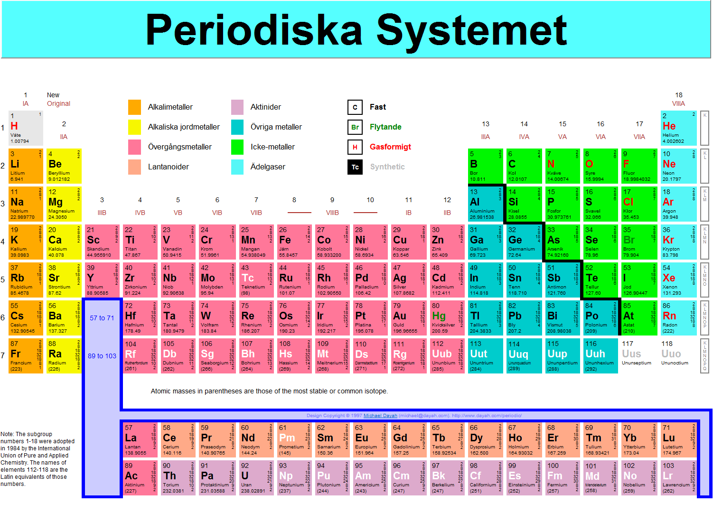
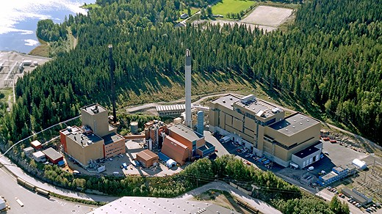
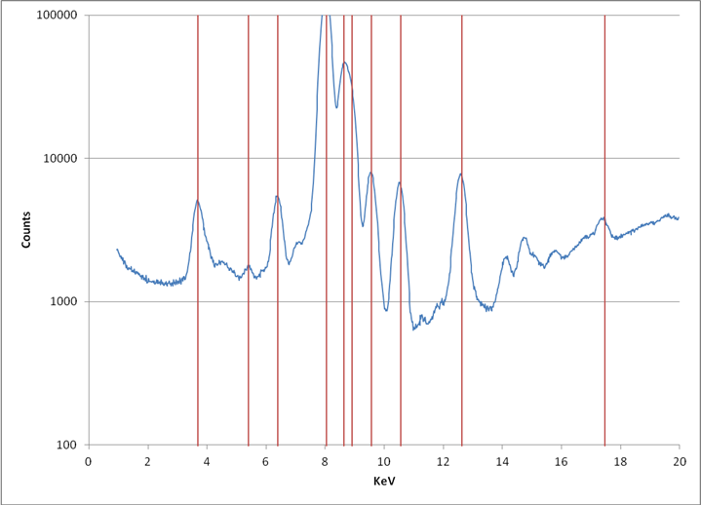
Miljömätningar med röntgen
Flygaska från Korstaverket.
K-linjer Ca Cr Fe Cu Zn Pb Mo
L-linjer för Pb Zn Pb
Cu
Elin Strömberg
collects ash
samples

Slide 8



The International Year of Light and Light-based Technologies
2015

Slide 9


Ljus, och det sätt vi använder det, har en mycket stor betydelse….
….för hur vi kommunicerar med varandra

Slide 10
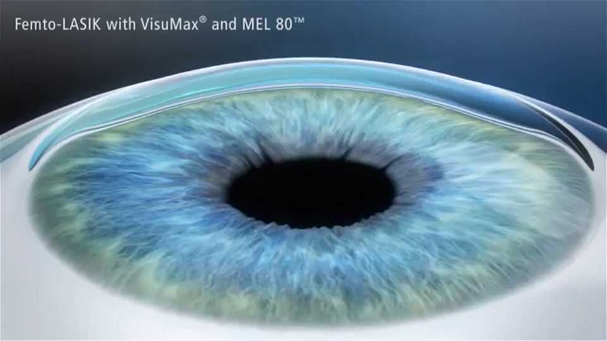
Ljus, och det sätt vi använder det, har en mycket stor betydelse….
….inom medicinteknik och hälsa

Slide 11
Ljus, och det sätt vi använder det, har en mycket stor betydelse….
….för tillverkning av olika varor och produkter

Slide 12
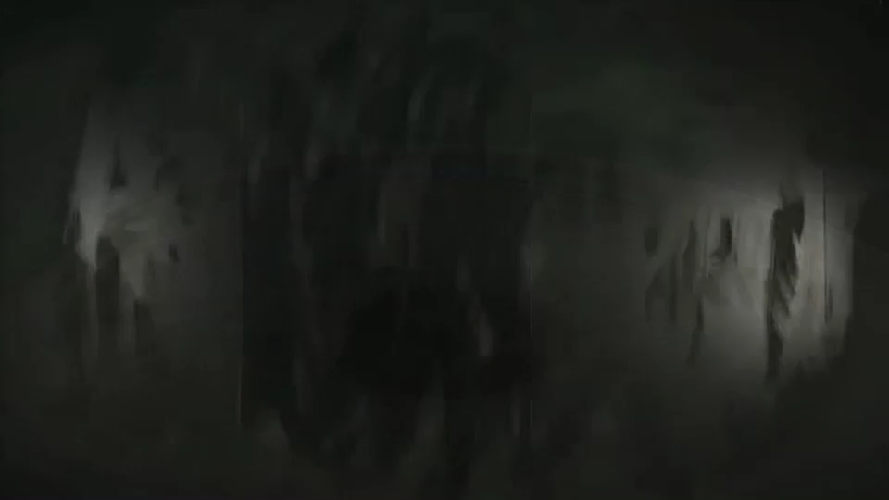
Ljus, och det sätt vi använder det, har en mycket stor betydelse….
….för tillverkning av olika varor och produkter

Slide 13
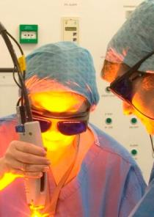
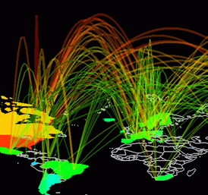
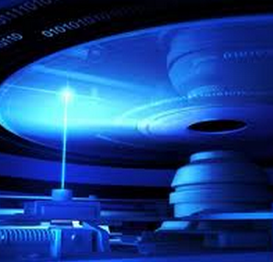
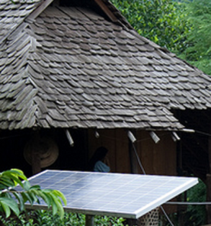
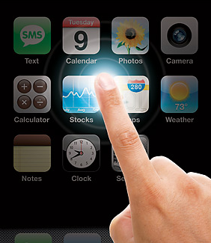
En enorm utveckling har skett under de senaste 50 åren
På vilket sätt kommer vi att använda ljus i framtiden?
Health
Communications
Economy
Environment
Social

